Slide 1





ПОЛИТИЧЕСКАЯ СИСТЕМА

Slide 2


ПОЛИТИЧЕСКАЯ СИСТЕМА — это совокупность политических институтов и норм, взаимодействующих между собой с целью осуществления политической власти и управления обществом.
Институциональная (организационная) подсистема
включает основных участников политической жизни, обладающих властью или борющихся за неё
Нормативная подсистема
включает правила, по которым осуществляется политическая деятельность
Культурно-идеологическая подсистема
включает политическую психологию и идеологию, убеждения, принципы и ценности, которые транслируют участники политической жизни
Коммуникативная подсистема
включает взаимодействие участников
государство, политические партии, движения
политические, правовые, моральные нормы, обычаи, традиции, законы, принципы

Slide 3



ФУНКЦИИ ПОЛИТИЧЕСКОЙ СИСТЕМЫ
определение целей и направлений развития общества, выработка политического курса;
авторитетное распределение ресурсов (власть, статусы, престиж);
выявление, формулирование и обоснование интересов больших социальных групп;
политическая социализация и просвещение;
объединение народа (интеграция);
призыв к реализации политических прав (мобилизация);
подготовка и отбор политических лидеров;
выдвижение идей о реформировании общества;
формирование общественного мнения;
политическая коммуникация (обеспечение связи между элементами политической системы).

Slide 4
Средство массовой информации (СМИ) — периодическое печатное
издание, сетевое издание, телеканал, радиоканал, телепрограмма, радиопрограмма, видеопрограмма, кинохроникальная программа, иная форма
периодического распространения массовой информации под постоянным
наименованием (названием).
ФУНКЦИИ | СУЩНОСТЬ
Информирование и формирование общественного мнения | обеспечивают получение и распространение сведений о наиболее важных для граждан и органов власти событиях, комментирование и оценку фактов общественной жизни
Политическая социализация граждан | влияют на восприятие человеком политической и социальной информации уважении закона и прав человека ценностей учат граждан мирно разрешать конфликты, не ставя под сомнение общественный консенсус
Критика и контроль | дают не только юридическую, но и моральную оценку тем или иным событиям и лицам опираются на закон и общественное мнение проводят журналистские расследования

Slide 5
Средство массовой информации (СМИ) — периодическое печатное
издание, сетевое издание, телеканал, радиоканал, телепрограмма, радиопрограмма, видеопрограмма, кинохроникальная программа, иная форма
периодического распространения массовой информации под постоянным
наименованием (названием).
ФУНКЦИИ | СУЩНОСТЬ
Выражение различных политических интересов | обеспечивают представителям разных социальных групп возможность публично выражать свою позицию, находить и объединять единомышленников, представлять в общественном мнении свои интересы
Мобилизационная | побуждают людей к определённым политическим действиям и вовлекают в политику
Инновационная | инициируют политические изменения путём широкой постановки определённых социальных проблем и привлечения к ним внимания государства и общества

Slide 6


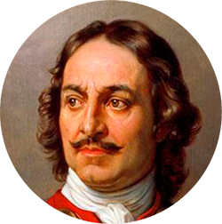
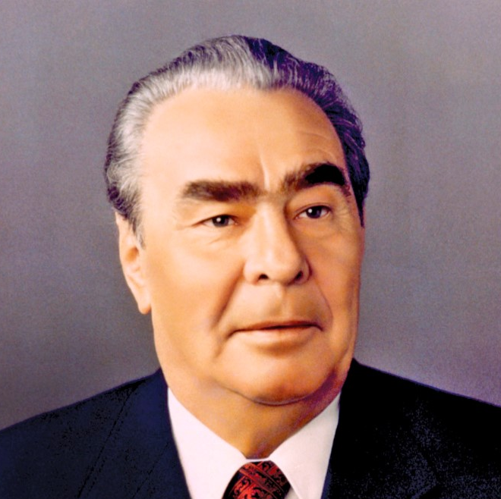

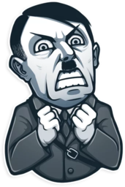
ТИПЫ ПОЛИТИЧЕСКИХ СИСТЕМ
По характеру политического режима
ДЕМОКРАТИЧЕСКИЕ
ДИКТАТОРСКИЕ
АВТОРИТАРНЫЕ
ТОТАЛИТАРНЫЕ
По характеру отношений с внешней средой
ОТКРЫТЫЕ
ЗАКРЫТЫЕ

Slide 7
Основные институты политической системы РФ
институт президентства
институт парламентаризма (Государственная Дума и Совет Федерации)
институт исполнительной власти (Правительство)
институт политических партий
институты гражданского общества
институт федерализма
институт местного самоуправления

